Slide 1
MIRZO ULUG’BEK NOMIDAGI O’ZBEKISTON MILLIY UNIVERSITETI
FIZIKA FAKULTETI TIBBIYOT FIZIKASI YO’NALISHI
2-KURS TF-2301 GURUH TALABALARI
MARDONOVA MUNAVVAR VA TEMIROVA JASMINANING
TEZLATGICHLAR FIZIKASI FANIDAN TAQDIMOTI

Slide 2
Taqdimot mavzusi: Van-De-Graaf generatori yangi avlodlari

Slide 3
Reja:
1.Van-de-graaf generatori haqida ma’lumot
2. Van-de-graaf generatorining kamchiliklari
3.Xulosa

Slide 4
Van-de-graaf generatori haqida ma’lumot

Slide 5
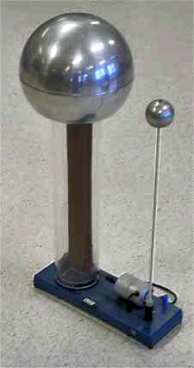
Birinchi generator 1929 yilda amerikalik fizik Robert Van de Graaff tomonidan ishlab chiqilgan va 80 kilovoltgacha bo'lgan potentsial farqni olish imkonini berdi. 1931 va 1933 yillarda u yanada kuchli generatorlarni qurdi, bu esa mos ravishda 1 million va 7 million volt kuchlanishga erishish imkonini berdi.

Slide 6
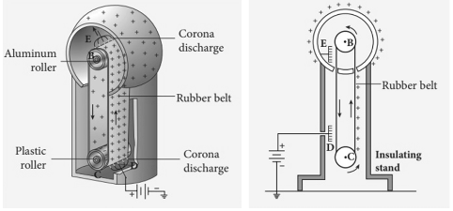
Van - de - graaf generatori
Van-De-Graaf generatori quyidagilardan iborat:
Alyuminiy rolik;
Plastik rolik;
Kauchuk kamar;
Izolatsiya qiluvchi stend

Slide 7
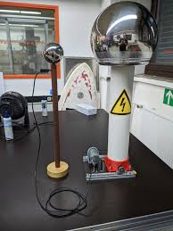
Van-de-graaf generatori
Van-De-Graaf Generator (VDG)megavolt diapazoniga erisha oladigan ajoyib mashina bo'lib, shahar tezlatgichlarida ishlatilgan. Bunday qurilmaning eng mashhur namunasi Westinghouse Atom Smasher (Van de Graaff yadro tezlatgichi) bo'lib, u birinchi qayd etilgan fotoparchalanish jarayonini keltirib chiqarish uchun ishlatilgan.

Slide 8
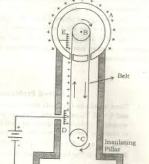
Strukturaviy ravishda, generator uning ichida aylanadigan dielektrik lenta bo'lgan quvurdir. Quvurning yuqori va pastki qismida joylashgan ikkita rulo, lentaning kerakli kuchlanishini ta'minlaydi, pastki rolik ham haydovchi bo'lib, lentani aylantiradigan vosita miliga ulanadi; quvurning yuqori qismida zaryad akkumulyatori bo'lib xizmat qiladigan massiv metall shar o'rnatilgan.Sharning shakli bu maqsad uchun eng mos keladi, chunki uning o'tkir o'simtalari yo'q va shuning uchun zaryad eng samarali tarzda to'planadi.

Slide 9
Van-de-graaf generatorining kamchiliklari

Slide 10
Van-de-graaf elektrostatik generatorining asosiy kamchiliklaridan biri,zarrachalar dastasi energiyasining qat’iy chegaralanganligidir.Ushbu generatorning asosiy ustunliklariga bu zarrachalar dastasining yuqori monoxromatikligi va ular energiyasini oson sozlash imkonoyatidir shuning uchun ham van-de-graaf generatori past energiyalarda tatqiqotlar olib borishda keng qo’llaniladi.

Slide 11
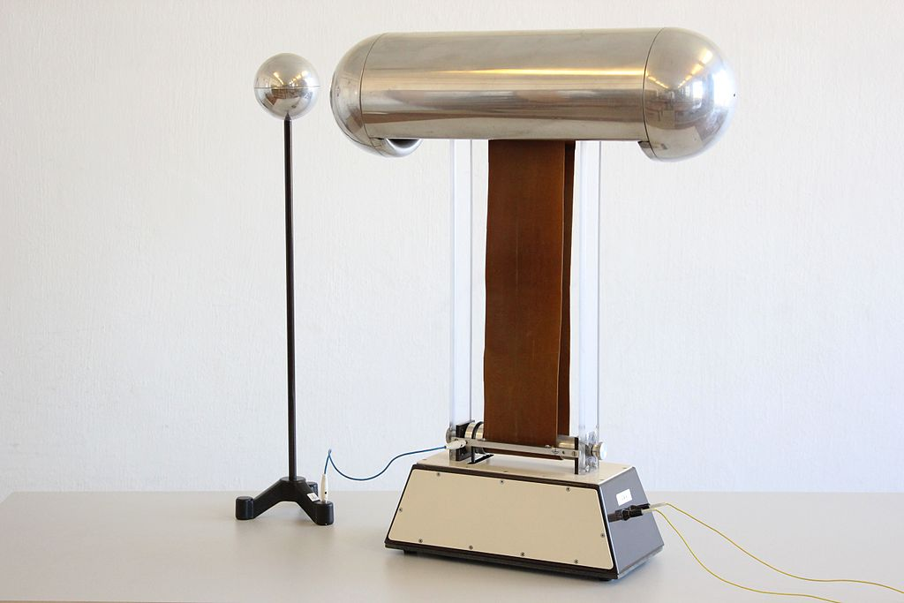
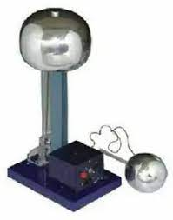
Van-De-Graaf generatori

Slide 12
Van de graaff generatorlarining yangi avlodi texnologik yutuqlar bilan bog'liq ravishda yanada samarali va xavfsizroq ishlashga qaratilgan. Yangi avlod van de graaff generatorlarida quyidagi yangiliklar mavjud bo’ladi. yuqori samaradorlik, yangi dizaynlar energiya yo'qotishlarini kamaytirib, yuqori kuchlanishlar yaratish imkonini beradi. Bunday generatorlar ko'proq elektr energiyasini samarali tarzda yig’adi.
Kichikroq o'lchamlar: ilgari katta va og'ir bo'lgan generatorlar endi kompyuter texnikasi va boshqa maxsus uskunalar uchun moslashgan kichikroq o'lchamlarda ishlab chiqilmoqda.

Slide 13
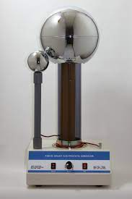
Yuqori xavfsizligi bu yangi model generatorlarining xavfsizligi oldingi versiyalariga nisbatan yaxshilangan. Elektr toki bilan bog'liq xavf-xatarlarni kamaytirish uchun izolyatsiya tizimlari va kuchlanish boshqarish texnologiyalari yaxshilangan.
Avtomatik boshqaruv tizimlari elektr energiyasini boshqarish va kuchlanishni nazorat qilish uchun raqamli boshqaruv tizimlaridan foydalanish, bu esa generatorning ishlashini osonlashtiradi va texnik xizmat ko'rsatishni yengillashtiradi.

Slide 14
Umumiy tushunchalar

Slide 15
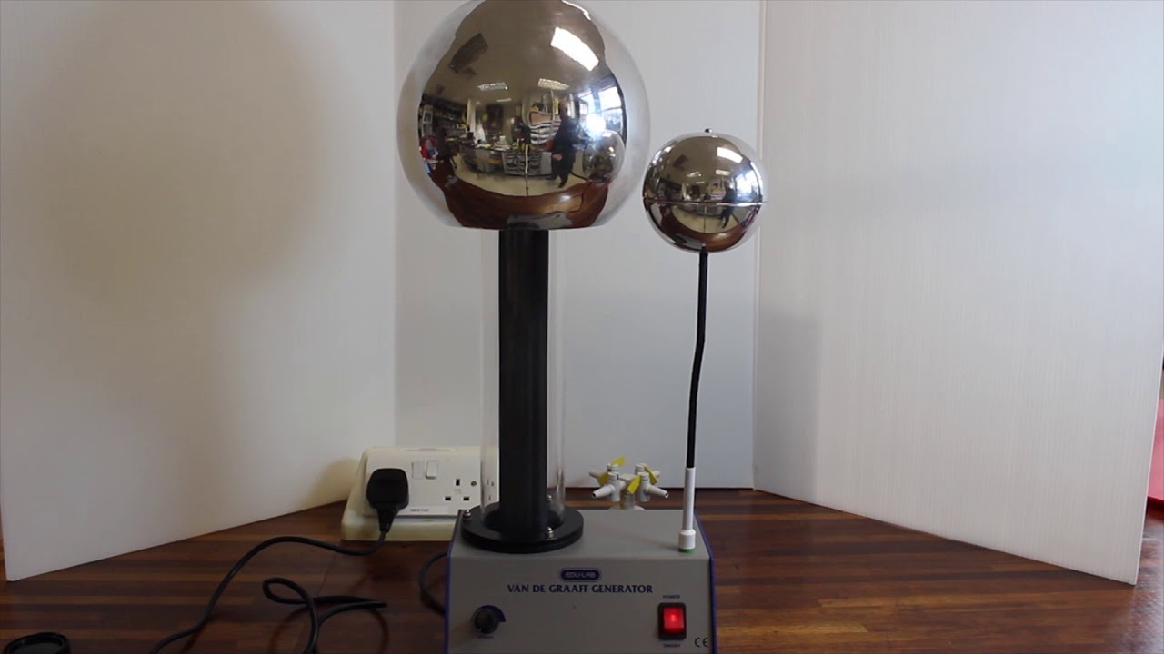
Yangi avlod generatorlari yordamida yuqori kuchlanishli texnologiyalarni yaratish imkoniyati oshdi. Bu, o‘z navbatida, elektrostatik tahlil, materiallar sinovlari va nanoteknologiyalar sohalarida katta yutuqlarga erishish imkoniyatini taqdim etadi.

Slide 16
Van de graaff generatorlari yuqori energiyali zarrachalar yaratishda ishlatilganligi uchun zarrachalar tezlashtirish tizimlarida muhim o‘rin tutadi. Ular ko‘plab ilmiy eksperimentlarda zarrachalar va ma'lumotlar uzatishning yangi usullarini ishlab chiqishda yordam beradi.

Slide 17
Foydalanilgan adabiyotlar:
1.Tezlatgichlar fizikasi Yuldashev B.S,Qayumov M.A,Bozorov E.X
2. https://ru.m.wikipedia.org/wiki/

